Slide 1
试题难度分析方法及其应用
珠海市教育研究院教育质量监测室
2026年7月

Slide 2
“试题难度指数模型”法
问题：每次考试，得到了各学科各小题得分。如何通过数据对比，找到本单位解答情况不够理想，需要教学改进的试题？

Slide 3

2.3 试题难度指数模型
2.3.1 基本假设如下：
$$P=A^{N}$$
此试题难度指数（客观，对所有人都一样）
某群体某题得分率（某群体某题难度系数）
该群体此类题中简单题得分率（主观，每人都可能不同）

Slide 4
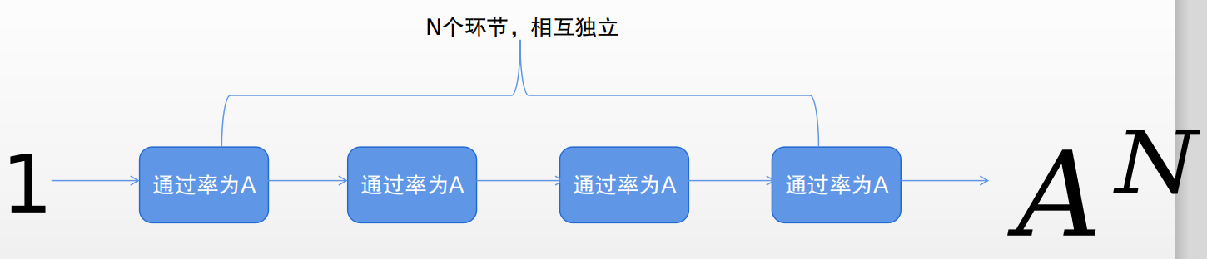
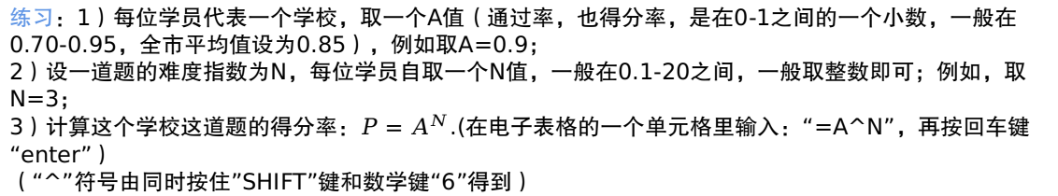
2.3.2试题难度指数模型图示：
练习：1）每位学员代表一个学校，取一个A值（通过率，也得分率，是在0-1之间的一个小数，一般在0.70-0.95，全市平均值设为0.85），例如取A=0.9；
2）设一道题的难度指数为N，每位学员自取一个N值，一般在0.1-20之间，一般取整数即可；例如，取N=3；
3）计算这个学校这道题的得分率：$P=A^{N}$.(在电子表格的一个单元格里输入：“=A^N”，再按回车键“enter”）
（“^”符号由同时按住”SHIFT”键和数学键“6”得到）

Slide 5
2.3.3 底数：全市和各校最简单题得分率
“全市最简单题”：将全市某学科某次考试的试题由易到难排序，取出一部分试题（得分率0.7以上，占全卷三分之一以上，或6题以上），使这些试题全市得分率的平均值为0.85，则称这些题的全体是“全市最简单题”。
“全市最简单题得分率”：0.85。
“某校最简单题得分率”：将某校在“全市最简单题”上的各题得分率取平均值，得到本次考试某校“最简单题得分率”。例如，某次全市高一数学考试，A、B、C三校的最简单题得分率分别为0.95，0.92，0.9。

Slide 6
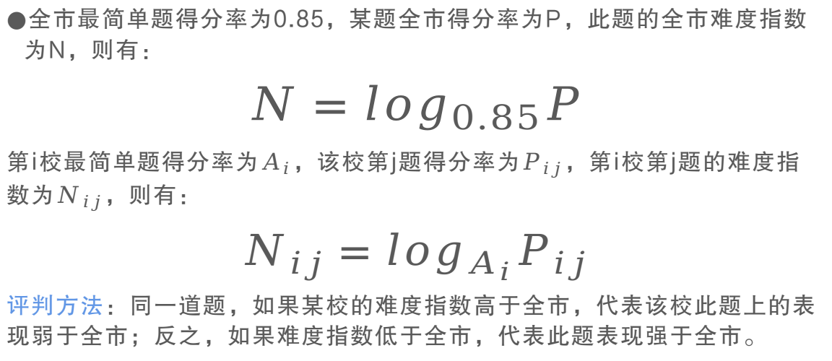
2.3.4试题的全市难度指数与各校难度指数
全市最简单题得分率为0.85，某题全市得分率为P，此题的全市难度指数为N，则有：
$$N=\log_{0.85}P$$
第i校最简单题得分率为$A_{i}$，该校第j题得分率为$P_{ij}$，第i校第j题的难度指数为$N_{ij}$，则有：
$$N_{ij}=\log_{A_{i}}P_{ij}$$
评判方法：同一道题，如果某校的难度指数高于全市，代表该校此题上的表现弱于全市；反之，如果难度指数低于全市，代表此题表现强于全市。

Slide 7
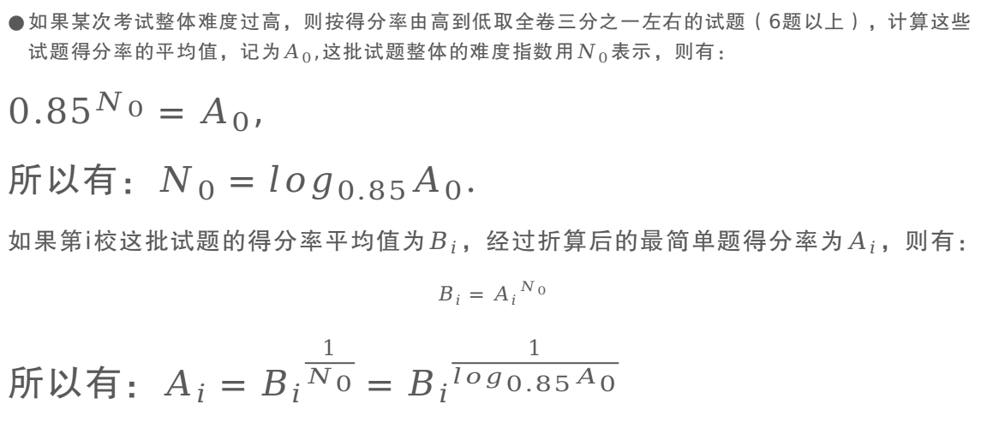
2.3.5 折算后的各校的最简单题得分率
如果某次考试整体难度过高，则按得分率由高到低取全卷三分之一左右的试题（6题以上），计算这些试题得分率的平均值，记为$A_{0}$,这批试题整体的难度指数用$N_{0}$表示，则有：
${0.85}^{N_{0}}=A_{0}$,
所以有：$N_{0}=\log_{0.85}A_{0}.$
如果第i校这批试题的得分率平均值为$B_{i}$，经过折算后的最简单题得分率$为A_{i}$，则有：
$$B_{i}={A_{i}}^{N_{0}}$$
所以有：$A_{i}={B_{i}}^{\frac{1}{N_{0}}}={B_{i}}^{\frac{1}{\log_{0.85}A_{0}}}$

Slide 8
2.3.6 “试题难度指数模型”法操作步骤
第一步：统计各校各题得分的平均分
第二步：统计各校各题得分率
第三步：计算各学校的最简单题得分率或折算各学校的最简单题得分率
第四步：计算各学校各题难度指数及全市各题难度指数（计算各校难度指数的平均数）
第五步：比较各校各题难度指数与全市难度指数，其中难度指数大于全市的为较弱

Slide 9
每个学校的“简单题得分率”计算出来了。
学校 | 参考人数 | 一.1 | 一.2 | 一.3 | 一.4 | 一.5 | 一.6 | 一.7 | 一.8 | 一.9 | 一.10 | 一.11 | 一.12 | 简单题得分率
A校 | 745 | 0.99 | 0.97 | 0.94 | 0.77 | 0.85 | 0.66 | 0.67 | 0.77 | 0.67 | 0.54 | 0.63 | 0.31 | 0.93
B校 | 904 | 0.98 | 0.95 | 0.94 | 0.72 | 0.68 | 0.67 | 0.62 | 0.73 | 0.63 | 0.50 | 0.57 | 0.34 | 0.90
C校 | 957 | 0.99 | 0.98 | 0.98 | 0.87 | 0.94 | 0.81 | 0.88 | 0.95 | 0.85 | 0.74 | 0.84 | 0.29 | 0.97
D校 | 1278 | 0.99 | 0.99 | 0.99 | 0.96 | 0.97 | 0.86 | 0.95 | 0.96 | 0.94 | 0.87 | 0.93 | 0.25 | 0.99
E校 | 887 | 0.98 | 0.95 | 0.95 | 0.85 | 0.78 | 0.75 | 0.77 | 0.76 | 0.67 | 0.54 | 0.60 | 0.34 | 0.93
F校 | 1105 | 0.99 | 0.98 | 0.98 | 0.89 | 0.89 | 0.76 | 0.86 | 0.91 | 0.77 | 0.69 | 0.79 | 0.32 | 0.97
G校 | 982 | 0.99 | 0.96 | 0.96 | 0.84 | 0.84 | 0.74 | 0.78 | 0.83 | 0.73 | 0.63 | 0.62 | 0.34 | 0.94
H校 | 831 | 0.99 | 0.98 | 0.98 | 0.81 | 0.88 | 0.78 | 0.81 | 0.82 | 0.79 | 0.58 | 0.73 | 0.30 | 0.95
全市 |  | 0.95 | 0.85 | 0.84 | 0.66 | 0.60 | 0.59 | 0.57 | 0.61 | 0.59 | 0.47 | 0.50 | 0.29 | 0.85

Slide 10
输入：=log(C2,$O2)
用对数算出每个学校每道题的“难度指数”，并用平均数算出全市每道题的难度指数。
学校 | 参考人数 | 一.1 | 一.2 | 一.3 | 一.4 | 一.5 | 一.6 | 一.7 | 一.8 | 一.9 | 一.10 | 一.11 | 一.12
A校 | 745 | 0.1 | 0.4 | 0.9 | 3.6 | 2.3 | 5.8 | 5.6 | 3.6 | 5.6 | 8.6 | 6.4 | 16.3
B校 | 904 | 0.2 | 0.5 | 0.6 | 3.2 | 3.7 | 3.9 | 4.6 | 3.0 | 4.5 | 6.7 | 5.4 | 10.4
C校 | 957 | 0.4 | 0.7 | 0.7 | 4.9 | 2.2 | 7.5 | 4.5 | 1.8 | 5.8 | 10.7 | 6.2 | 43.9
D校 | 1278 | 0.7 | 0.7 | 0.7 | 3.0 | 2.3 | 11.2 | 3.8 | 3.0 | 4.6 | 10.4 | 5.4 | 103.1
E校 | 887 | 0.3 | 0.7 | 0.7 | 2.2 | 3.4 | 3.9 | 3.5 | 3.7 | 5.4 | 8.3 | 6.9 | 14.6
F校 | 1105 | 0.3 | 0.6 | 0.6 | 3.3 | 3.3 | 7.8 | 4.3 | 2.7 | 7.4 | 10.5 | 6.7 | 32.3
G校 | 982 | 0.2 | 0.7 | 0.7 | 3.0 | 3.0 | 5.2 | 4.3 | 3.2 | 5.4 | 8.0 | 8.3 | 18.6
H校 | 831 | 0.2 | 0.4 | 0.4 | 3.9 | 2.4 | 4.6 | 3.9 | 3.7 | 4.4 | 10.1 | 5.9 | 22.4
全市 |  | 0.3 | 0.6 | 0.7 | 3.4 | 2.8 | 6.2 | 4.3 | 3.1 | 5.4 | 9.2 | 6.4 | 32.7
=AVERAGE(C13:C20)

Slide 11
用全市每道题的难度指数减去每个学校每道题的难度指数，负数代表这个学校这道题需要改进。
=C$21-C13
学校 | 参考人数 | 一.1 | 一.2 | 一.3 | 一.4 | 一.5 | 一.6 | 一.7 | 一.8 | 一.9 | 一.10 | 一.11 | 一.12
A校 | 745 | 0.2 | 0.2 | -0.2 | -0.2 | 0.5 | 0.4 | -1.3 | -0.5 | -0.2 | 0.6 | -0.0 | 16.4
B校 | 904 | 0.1 | 0.1 | 0.1 | 0.2 | -0.9 | 2.4 | -0.3 | 0.1 | 0.9 | 2.5 | 1.0 | 22.3
C校 | 957 | -0.1 | -0.1 | -0.1 | -1.5 | 0.6 | -1.2 | -0.2 | 1.3 | -0.4 | -1.5 | 0.2 | -11.2
D校 | 1278 | -0.5 | -0.2 | -0.1 | 0.4 | 0.5 | -5.0 | 0.5 | 0.1 | 0.8 | -1.2 | 1.0 | -70.4
E校 | 887 | 0.0 | -0.1 | -0.0 | 1.2 | -0.6 | 2.3 | 0.8 | -0.6 | -0.0 | 0.8 | -0.5 | 18.1
F校 | 1105 | 0.0 | 0.0 | 0.1 | 0.1 | -0.5 | -1.6 | 0.0 | 0.4 | -2.0 | -1.4 | -0.3 | 0.4
G校 | 982 | 0.1 | -0.1 | -0.0 | 0.4 | -0.2 | 1.0 | 0.0 | -0.1 | -0.1 | 1.2 | -1.9 | 14.1
H校 | 831 | 0.1 | 0.2 | 0.3 | -0.5 | 0.4 | 1.6 | 0.4 | -0.6 | 1.0 | -1.0 | 0.5 | 10.3
全市 |  | 0.0 | 0.0 | 0.0 | 0.0 | 0.0 | 0.0 | 0.0 | 0.0 | 0.0 | 0.0 | 0.0 | 0.0

Slide 12
谢 谢！

